Slide 1
Evaluación Prospectiva de Paises (EPP) –
Perspectiva del Grupo Técnico de Evaluación y Referencia (GTER) del Fondo Mundial para Luchar Contra el SIDA, TB y Malaria
Taller de Diseminación en Guatemala
11 abril 2018
Kenneth G. Castro
Daniel Whitaker
Sylvie Olifson

Slide 2
Plan de Presentación
Describir el grupo técnico de evaluación y referencia (GTER) (TERG – siglas en inglés) del Fondo Mundial
Repasar:
  Gobernanza del grupo técnico de evaluación y referencia
  Evaluación prospectiva de paises (EPP) (PCE – siglas en inglés )
  Resultados y beneficios anticipados de las EPP (PCE)

Slide 3
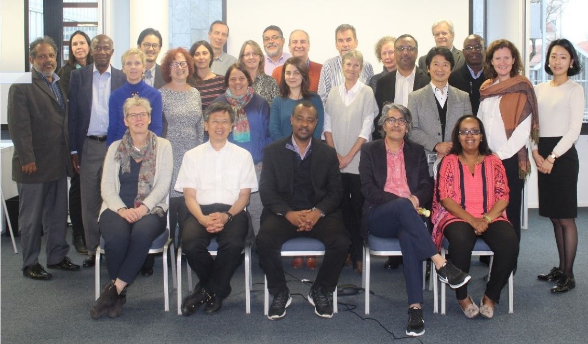
Grupo Técnico de Evaluación y Referencia GTER (TERG)
Grupo independiente consultivo de evaluación, responsable ante la Junta Directiva del Fondo Mundial, a través de su Comité de Estrategia
Específicamente el GTER (TERG) proporciona:
Evaluaciones independientes del modelo
de negocios, inversiones e impacto
Funciones de aprendizaje
Funciones de asesoramiento
Composición del GTER (TERG):
13 miembros votantes que sirven en su capacidad personal
6 miembros ex oficio sin derecho a voto
  UNAIDS; Roll Back Malaria; Stop TB Partnership; GAVI; Strategy Committee; Secretariat
Notes:
Plus spécifiquement, le TERG fournit:
Des évaluations indépendantes;
Une function d’apprentissage; et
Une function de conseil

Slide 4
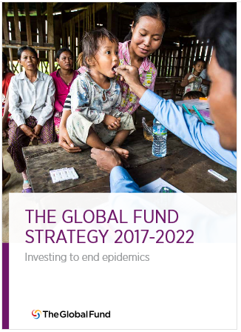
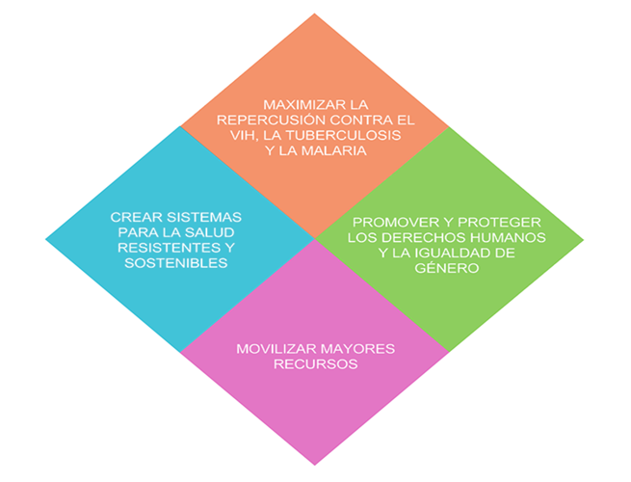
Productos del GTER: Revisiones temáticas, revisiones estratégicas (SR), y evaluaciones prospectivas por país (PCE)
Revisión estratégica del GTER en 2015 informó la estrategia del Fondo Mundial 2017- 2022

Slide 5
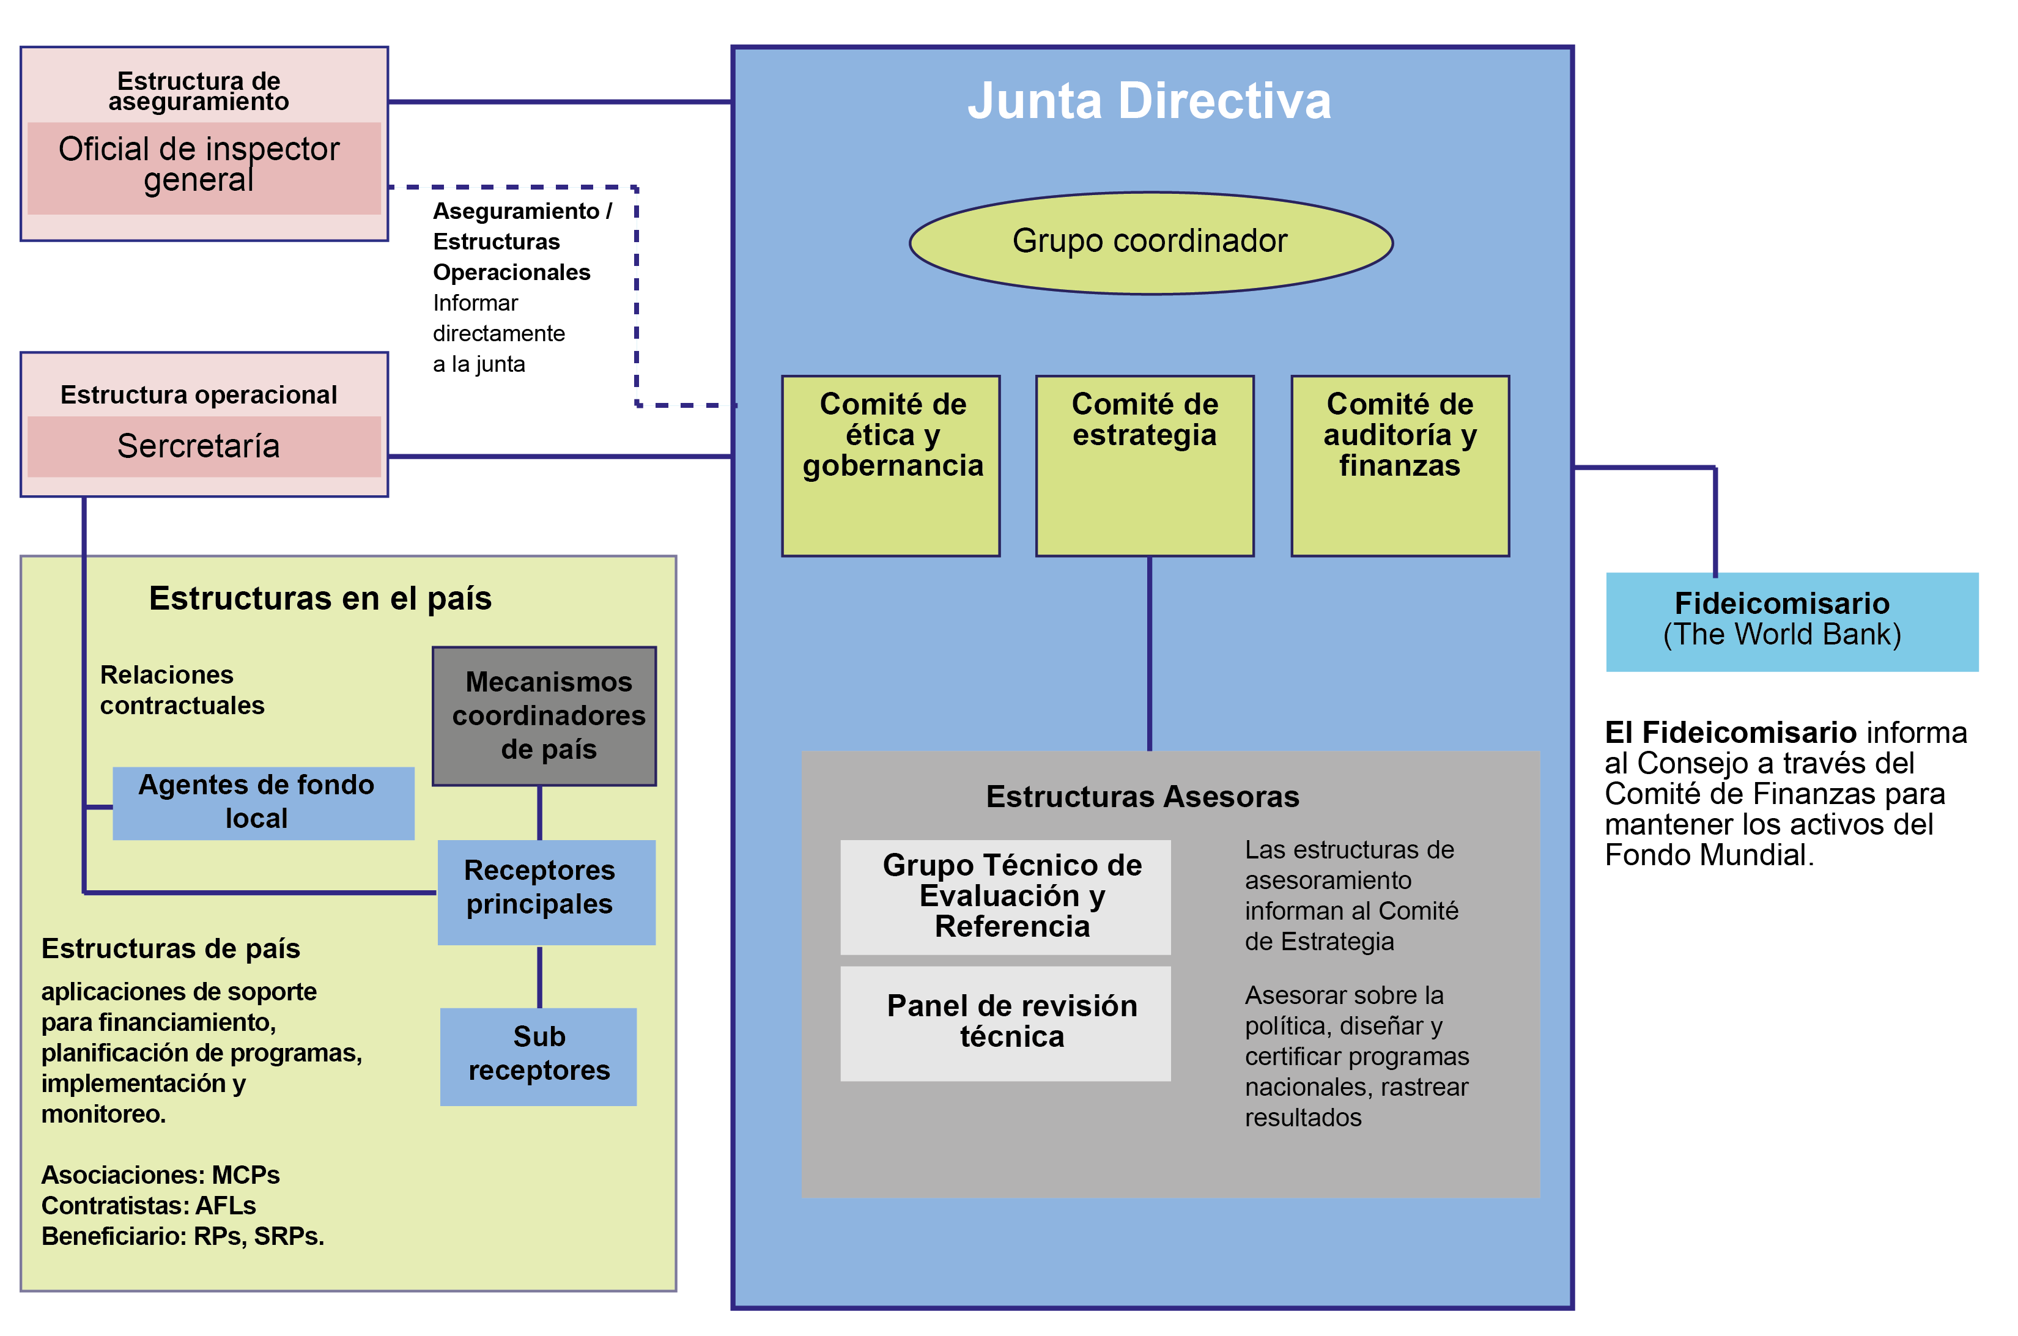
GTER (TERG) y Estructura de Gobernanza en el Fondo Mundial
Notes:
Introduce Raegan
The Global Fund model is a partnership model that succeeds through the efforts of its stakeholders. All the bodies outlined on this slide play a key role in that success.
Today we will be focusing on the Board, its standing committees EGC, Strategy and AFC and the Secretariat and OIG while touching briefly on the other key players outlined here.

Slide 6
¿Que son las EPP (PCE)?
Evaluaciones continuas, a nivel de país, que proporcionan una imagen detallada de la implementación, efectividad e impacto de los programas respaldados por el Fondo Mundial en 8 países
Objectivos
      Generar información, datos y evidencia sobre toda la cadena de resultados del Fondo Mundial, y brindar a los interesados ​​información en tiempo real para:
      Examinar los pasos/caminos entre la inversión del Fondo Mundial y el impacto a nivel de país
      Facilitar la mejora contínua de la implementación y calidad del programa
      Probar soluciones innovadoras
      Aprender lecciones que pueden mejorar el modelo del Fondo Mundial

Slide 7




Criterios de Selección de Paises para EPP (PCE)
      Cantidad de inversión/ subvención del Fondo Mundial
      Fondos de subvención para las tres enfermedades (VIH/SIDA, TB, Malaria)
      Países de bajos ingresos, y un país de ingresos bajos-medio
      Distribución geográfica: América Latina, Africa, Asia
Sudan
Cambodia
Guatemala
Senegal
Myanmar
Uganda
RDC
Mozambique

Slide 8
Resultados y Beneficios Esperados de las EPP (PCE)
    La evaluación del país facilitará:
    Identificación de riesgos, problemas y desafíos
    Uso oportuno de datos de buena calidad
    Medir la contribución de los programas al impacto
    Las plataformas de aprendizaje facilitarán:
    Desarrollo, monitoreo y evaluación de posibles soluciones y ensayos de innovación
    Desarrollo de la capacidad de los países para M&E y la implementación de programas
    Mejoras en procesos de colaboración
        Beneficio más allá de los 8 países:
        Identificar y diseminar buenas prácticas
        Refinamiento de los enfoques de evaluación
        Verificación independiente de la efectividad de la estrategia y el modelo de negocio
        Beneficio al país:
        A cubrirse en la próxima presentación (Dan Whitaker)

